Slide 1
2020 자율주행 교육
WeGo 위고 주식회사

Slide 2
목차
Neural Network Training
Error Backpropagation

Slide 3
01
Neural Network Training

Slide 4
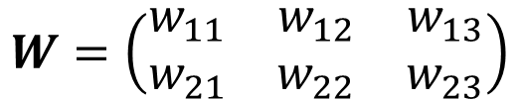
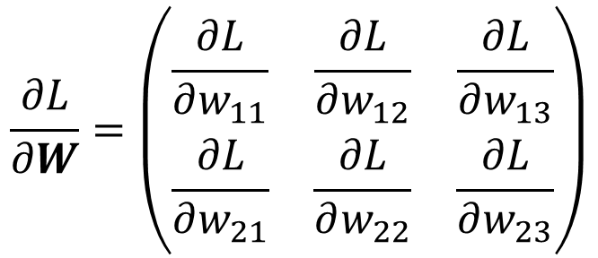
01.
Neural Network Training
신경망에서의 기울기
신경망 학습에서도 기울기를 통해 경사 하강법을 적용
신경망 학습에서의 기울기는 가중치에 대한 손실 함수의 기울기를 의미
$$\frac{∂L}{∂W}=\left(\begin{matrix}\frac{∂L}{∂w_{11}} & \frac{∂L}{∂w_{12}} & \frac{∂L}{∂w_{13}} \\ \frac{∂L}{∂w_{21}} & \frac{∂L}{∂w_{22}} & \frac{∂L}{∂w_{23}}\end{matrix}\right)$$
$$W=\left(\begin{matrix}w_{11} & w_{12} & w_{13} \\ w_{21} & w_{22} & w_{23}\end{matrix}\right)$$

Slide 5
01.
Neural Network Training
class simpleNet:
def __init__(self):
self.W = np.random.randn(2, 3)
def predict(self, x):
return np.dot(x, self.W)
def loss(self, x, t):
z = self.predict(x)
y = softmax(z)
loss = cross_entropy_error(y, t)
return loss

Slide 6
01.
Neural Network Training
Random한 2 x 3의 Network 생성 → net = simpleNet()
가중치 매개변수 출력 → print(net.W)
1 x 2의 Input 생성 → x = np.array([0.6, 0.9])
Prediction 진행 → p = net.predict(x)
Prediction 결과 출력 → print(p)
결과가 최대가 되는 index 출력 → np.argmax(p)
정답 Label 임의 생성 → t = np.array([0, 0, 1])
Loss function 확인 → net.loss(x, t)
Gradient 계산 → dW = numerical_gradient(lambda w: net.loss(x, t), net.W)

Slide 7
01.
Neural Network Training
Stochastic Gradient Descent
미니 배치 (Training Data 중 일부만 Random으로 추출)를 이용하여 loss function의 값을 줄이는 것이 목표
각 가중치 매개변수의 기울기를 산출(Gradient는 손실 함수를 줄이는 방향을 제시)
가중치 매개변수를 기울기 방향으로 약간 갱신
이후 위의 과정을 반복

Slide 8
01.
Neural Network Training
class TwoLayerNet:
def __init__(self, input_size, hidden_size, output_size, weight_init_std=0.01):
self.params = {}
self.params[‘W1’] = weight_init_std * np.random.randn(input_size, hidden_size)
self.params[‘b1’] = np.zeros(hidden_size)
self.params[‘W2’] = weight_init_std * np.random.rand(hidden_size, output_size)
self.params[‘b2’] = np.zeros(output_size)
def predict(self, x):
W1, W2 = self.params[‘W1’], self.params[‘W2’]
b1, b2 = self.params[‘b1’], self.params[‘b2’]
a1 = np.dot(x, W1) + b1
z1 = sigmoid(a1)
a2 = np.dot(z1, W2) + b2
y = softmax(a2)
return y

Slide 9
01.
Neural Network Training
class TwoLayerNet:
def loss(self, x, t):
y = self.predict(x)
return cross_entropy_error(y, t)
def accuracy(self, x, t):
y = self.predict(x)
y = np.argmax(y, axis=1)
t = np.argmax(t, axis=1)
accuracy = np.sum(y == t) / float(x.shape[0])
return accuracy
def numerical_gradient(self, x, t):
loss_W = lambda W: self.loss(x, t)
grads = {}
grads[‘W1’] = numerical_gradient(loss_W, self.params[‘W1’])
grads[‘b1’] = numerical_gradient(loss_W, self.params[‘b1’])
grads[‘W2’] = numerical_gradient(loss_W, self.params[‘W2’])
grads[‘b2’] = numerical_gradient(loss_W, self.params[‘b2’])
return grads

Slide 10
01.
Neural Network Training
class TwoLayerNet:
def loss(self, x, t):
y = self.predict(x)
return cross_entropy_error(y, t)
def accuracy(self, x, t):
y = self.predict(x)
y = np.argmax(y, axis=1)
t = np.argmax(t, axis=1)
accuracy = np.sum(y == t) / float(x.shape[0])
return accuracy
def numerical_gradient(self, x, t):
loss_W = lambda W: self.loss(x, t)
grads = {}
grads[‘W1’] = numerical_gradient(loss_W, self.params[‘W1’])
grads[‘b1’] = numerical_gradient(loss_W, self.params[‘b1’])
grads[‘W2’] = numerical_gradient(loss_W, self.params[‘W2’])
grads[‘b2’] = numerical_gradient(loss_W, self.params[‘b2’])
return grads

Slide 11
01.
Neural Network Training
#MNIST Data 학습
(x_train, t_train), (x_test, t_test) = load_mnist(normalize=True, one_hot_label=True)
network = TwoLayerNet(input_size=784, hidden_size=50, output_size=10)
# 하이퍼파라미터
iters_num = 10000 # 반복 횟수를 적절히 설정한다.
train_size = x_train.shape[0]
batch_size = 100 # 미니배치 크기
learning_rate = 0.1
train_loss_list = []

Slide 12
01.
Neural Network Training
#MNIST Data 학습
for i in range(iters_num):
# 미니배치 획득
batch_mask = np.random.choice(train_size, batch_size)
x_batch = x_train[batch_mask]
t_batch = t_train[batch_mask]
# 기울기 계산
#grad = network.numerical_gradient(x_batch, t_batch)
grad = network.gradient(x_batch, t_batch)
# 매개변수 갱신
for key in ('W1', 'b1', 'W2', 'b2'):
network.params[key] -= learning_rate * grad[key]
# 학습 경과 기록
loss = network.loss(x_batch, t_batch)
train_loss_list.append(loss)

Slide 13
01.
Neural Network Training
#시험 데이터를 이용하여 평가
(x_train, t_train), (x_test, t_test) = load_mnist(normalize=True, one_hot_label=True)
network = TwoLayerNet(input_size=784, hidden_size=50, output_size=10)
# 하이퍼파라미터
iters_num = 10000 # 반복 횟수를 적절히 설정한다.
train_size = x_train.shape[0]
batch_size = 100 # 미니배치 크기
learning_rate = 0.1
train_loss_list = []
train_acc_list = []
test_acc_list = []
# 1에폭당 반복 수
iter_per_epoch = max(train_size / batch_size, 1)

Slide 14
01.
Neural Network Training
#시험 데이터를 이용하여 평가
for i in range(iters_num):
# 미니배치 획득
batch_mask = np.random.choice(train_size, batch_size)
x_batch = x_train[batch_mask]
t_batch = t_train[batch_mask]
# 기울기 계산
#grad = network.numerical_gradient(x_batch, t_batch)
grad = network.gradient(x_batch, t_batch)
# 매개변수 갱신
for key in ('W1', 'b1', 'W2', 'b2'):
network.params[key] -= learning_rate * grad[key]
# 학습 경과 기록
loss = network.loss(x_batch, t_batch)
train_loss_list.append(loss)
# 1에폭당 정확도 계산
if i % iter_per_epoch == 0:
train_acc = network.accuracy(x_train, t_train)
test_acc = network.accuracy(x_test, t_test)
train_acc_list.append(train_acc)
test_acc_list.append(test_acc)
print("train acc, test acc | " + str(train_acc) + ", " + str(test_acc))

Slide 15
01.
Neural Network Training
#시험 데이터를 이용하여 평가
# 그래프 그리기
markers = {'train': 'o', 'test': 's'}
x = np.arange(len(train_acc_list))
plt.plot(x, train_acc_list, label='train acc')
plt.plot(x, test_acc_list, label='test acc', linestyle='--')
plt.xlabel("epochs")
plt.ylabel("accuracy")
plt.ylim(0, 1.0)
plt.legend(loc='lower right')
plt.show()

Slide 16
02
Error Backpropagation

Slide 17
02.
Error Backpropagation
앞서 신경망 학습에서는 Gradient Descent(경사 하강법)을 이용하여, 가중치 매개변수의 값을 수정
이는 이해하기 쉽고, 간단하지만, 시간이 오래 걸린다는 단점
이를 보완하기 위해서 등장한 방법이 오차 역전파 방법

Slide 18
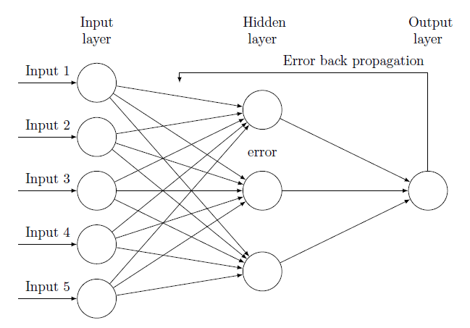
02.
Error Backpropagation
오차 역전파법
순전파와 반대되는 말로, 경사 하강법과 같이 가중치를 업데이트 하는 방법

Slide 19
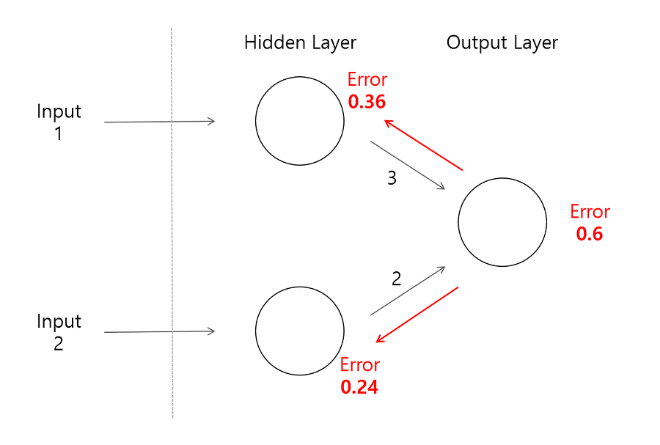
02.
Error Backpropagation
Error가 발생한 원인에 해당하는 부분을 계산하여 역으로 전달하는 방법
입력으로 들어온 값의 크기에 따라서 역전파되는 Error의 크기도 증가

Slide 20
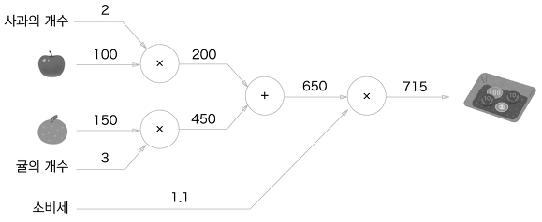
02.
Error Backpropagation
계산 그래프를 이용한 방법
사과 2개, 귤 3개, 최종적으로 소비세가 10%
그래프를 통해 왼쪽에서 오른쪽으로 계산을 진행 (순전파)

Slide 21
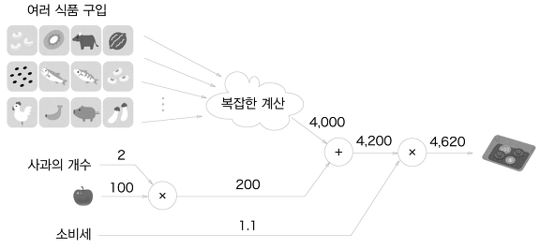
02.
Error Backpropagation
계산 그래프의 경우, 국소적 계산을 통해 최종 결과 값을 얻을 수 있음
국소적 계산 → 자신과 직접 관계된 범위에서만 계산을 진행

Slide 22
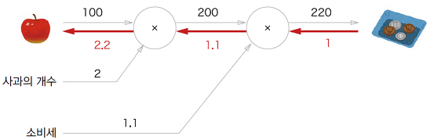
02.
Error Backpropagation
계산 그래프의 장점
국소적 계산을 통해, 문제를 단순화 할 수 있음
역전파를 통해 미분값을 효율적으로 계산할 수 있음

Slide 23

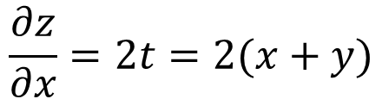

02.
Error Backpropagation
연쇄법칙
합성 함수의 미분은 각 함수의 곱으로 계산이 가능
$$t=x+y$$
$$z=t^{2}$$
$$\frac{∂z}{∂x}=\frac{∂z}{∂t}\frac{∂t}{∂x}$$
$$\frac{∂z}{∂t}=2t$$
$$\frac{∂t}{∂x}=1$$
$$\frac{∂z}{∂x}=2t=2(x+y)$$

Slide 24
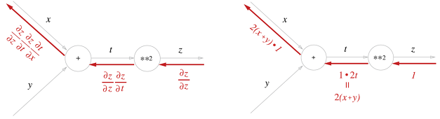
02.
Error Backpropagation
연쇄법칙
합성 함수의 미분은 각 함수의 곱으로 계산이 가능

Slide 25
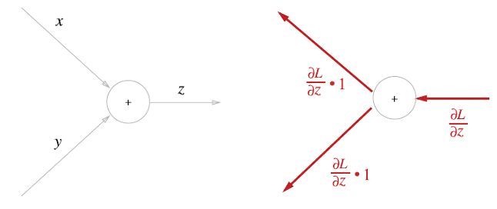
02.
Error Backpropagation
덧셈 노드의 역전파
덧셈 노드의 경우, 입력값을 그대로 흘려보내게 되므로, Gradient Distributor라고 함

Slide 26
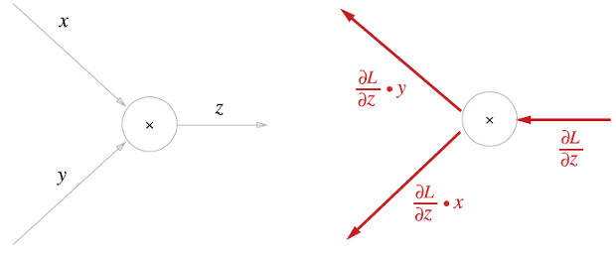
02.
Error Backpropagation
곱셈 노드의 역전파
곱셈 노드의 경우, 입력값의 위치를 서로 바꾸어 곱한 후, 흘려보내므로, Gradient Switcher라고 함

Slide 27
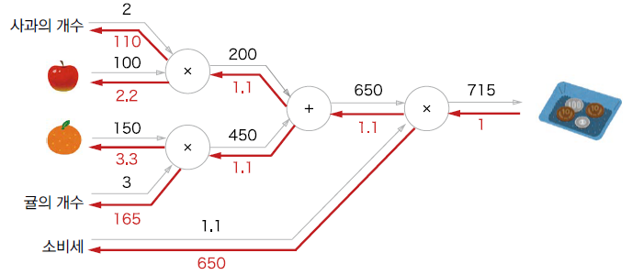
02.
Error Backpropagation
계층 구현

Slide 28
02.
Error Backpropagation
class MulLayer:
def __init__(self):
self.x = None
self.y = None
def forward(self, x, y):
self.x = x
self.y = y
out = x * y
return out
def backward(self, dout):
dx = dout * self.y # x와 y를 바꾼다.
dy = dout * self.x
return dx, dy
class AddLayer:
def __init__(self):
pass
def forward(self, x, y):
out = x + y
return out
def backward(self, dout):
dx = dout * 1
dy = dout * 1
return dx, dy

Slide 29
02.
Error Backpropagation
apple = 100 apple_num = 2 orange = 150 orange_num = 3 tax = 1.1
# layer
mul_apple_layer = MulLayer()
mul_orange_layer = MulLayer()
add_apple_orange_layer = AddLayer()
mul_tax_layer = MulLayer()
# forward
apple_price = mul_apple_layer.forward(apple, apple_num) # (1)
orange_price = mul_orange_layer.forward(orange, orange_num) # (2)
all_price = add_apple_orange_layer.forward(apple_price, orange_price) # (3)
price = mul_tax_layer.forward(all_price, tax) # (4)
# backward
dprice = 1
dall_price, dtax = mul_tax_layer.backward(dprice) # (4)
dapple_price, dorange_price = add_apple_orange_layer.backward(dall_price) # (3)
dorange, dorange_num = mul_orange_layer.backward(dorange_price) # (2)
dapple, dapple_num = mul_apple_layer.backward(dapple_price) # (1)
print("price:", int(price))
print("dApple:", dapple)
print("dApple_num:", int(dapple_num))
print("dOrange:", dorange)
print("dOrange_num:", int(dorange_num))
print("dTax:", dtax)

Slide 30


